Slide 1
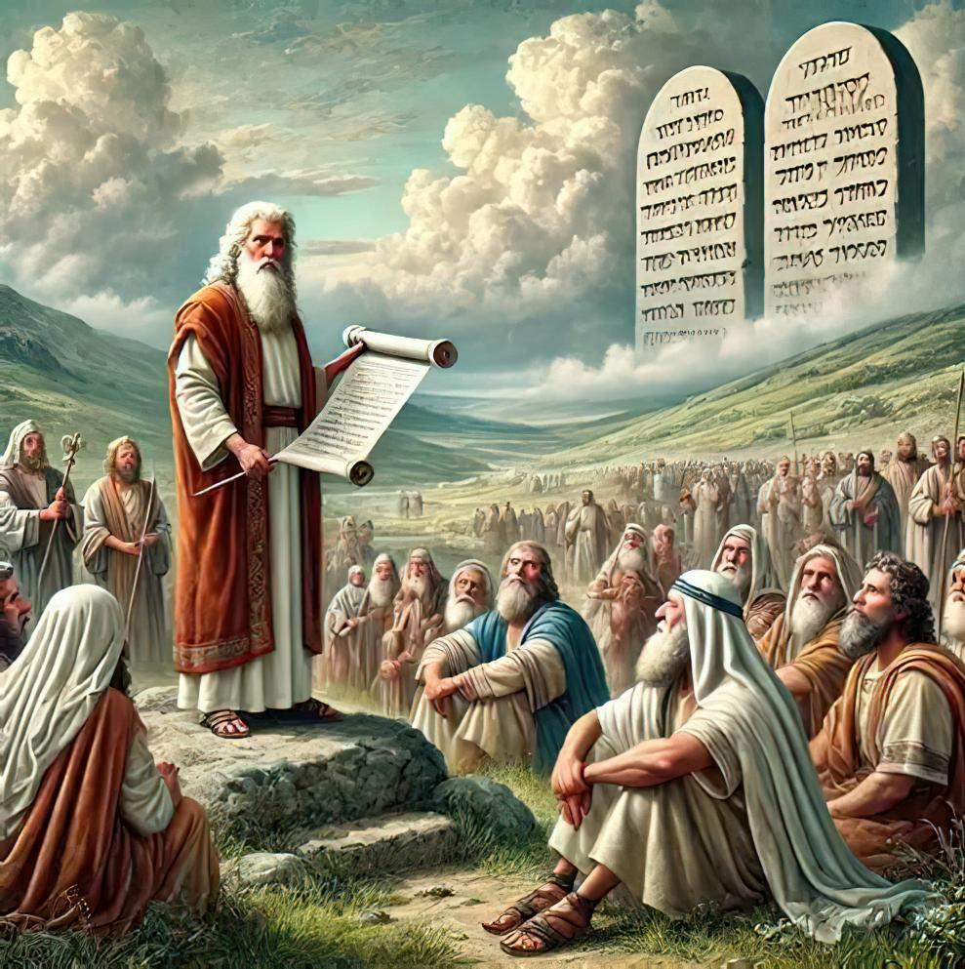
परम निष्ठा: युद्ध क्षेत्रभित्र आराधना
नोभेम्बर १५, २०२५ का लागि अध्याय ७
________________________________________

Slide 2
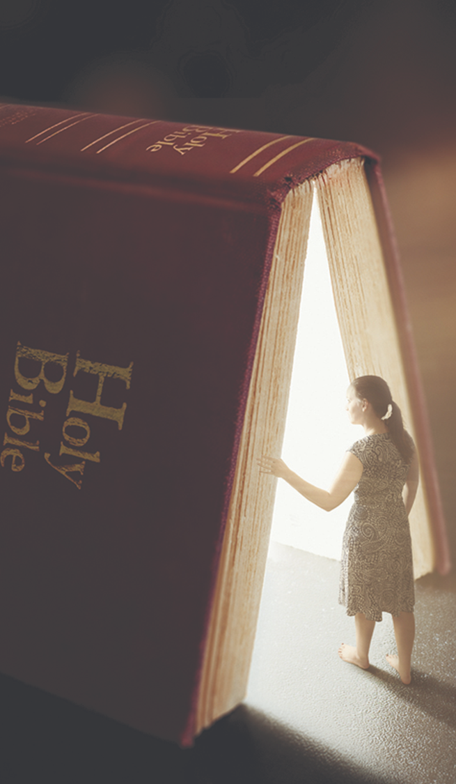


“पहिले परमेश्वरको राज्य र उहाँको धार्मिकताको खोजि गर, अनि यी सबै कुरा तिमीलाई थपिनेछ।”
मत्ती ६:३३

Slide 3

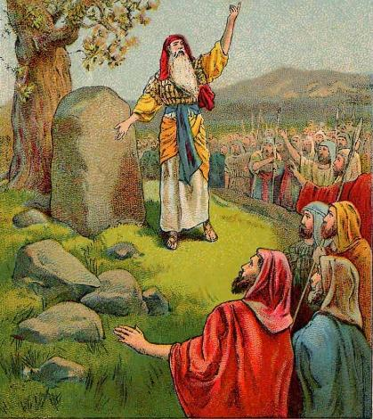
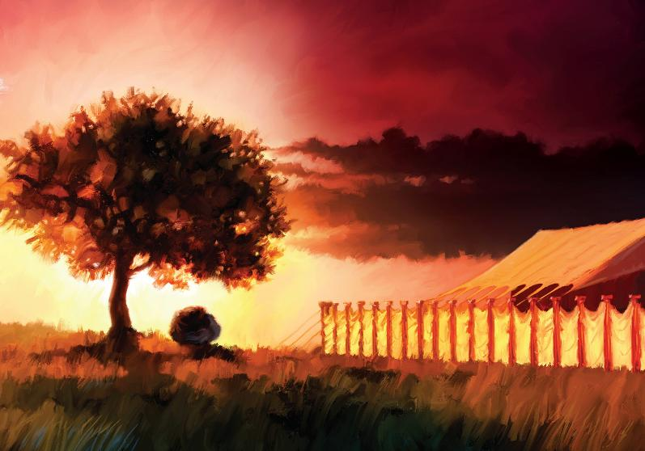








जोर्डन नदी अचम्मसँग पार भएर गएपछि सबै कनानी राजाहरू डराए (यहोशू ५:१)। इस्राएलीहरूले त्यो भूमि तत्काल जित्न तयार थियो।
तर यो इस्राएलको पहिलो प्राथमिकता थिएन। उनीहरू पहिले परमेश्वरसँग संगति गर्न चाहन्थे।
जितको बीचमा, उनीहरूले एउटा ठूलो सभामा इबाल र गरेजिम पर्वतबीच प्रभुका निम्ति आफूहरूलाई पुनः समर्पण गर्न बिश्राम लिए।
जित लगभग पूरा भएपछि, उनीहरूले आराधनाको नयाँ उल्लेनिय कदम हासिल गरे — शिलोमा तिनीहरूले पवित्रस्थान बनाए।
जित्‍नु अघि आराधना:
करारको नवीकरण (यहोशू ५:१–९)
कनानमा पहिलो निस्तार चाड (यहोशू ५:१०–१२))
पर्वतबीच आराधना:
आराधनाको वेदी (यहोशू ८:३०–३१)
व्यवस्था सम्झनु (यहोशू ८:३२–३५)
विशेष आराधनाको स्थान:
पवित्रस्थानको स्थापना (यहोशू १८:१)

Slide 4
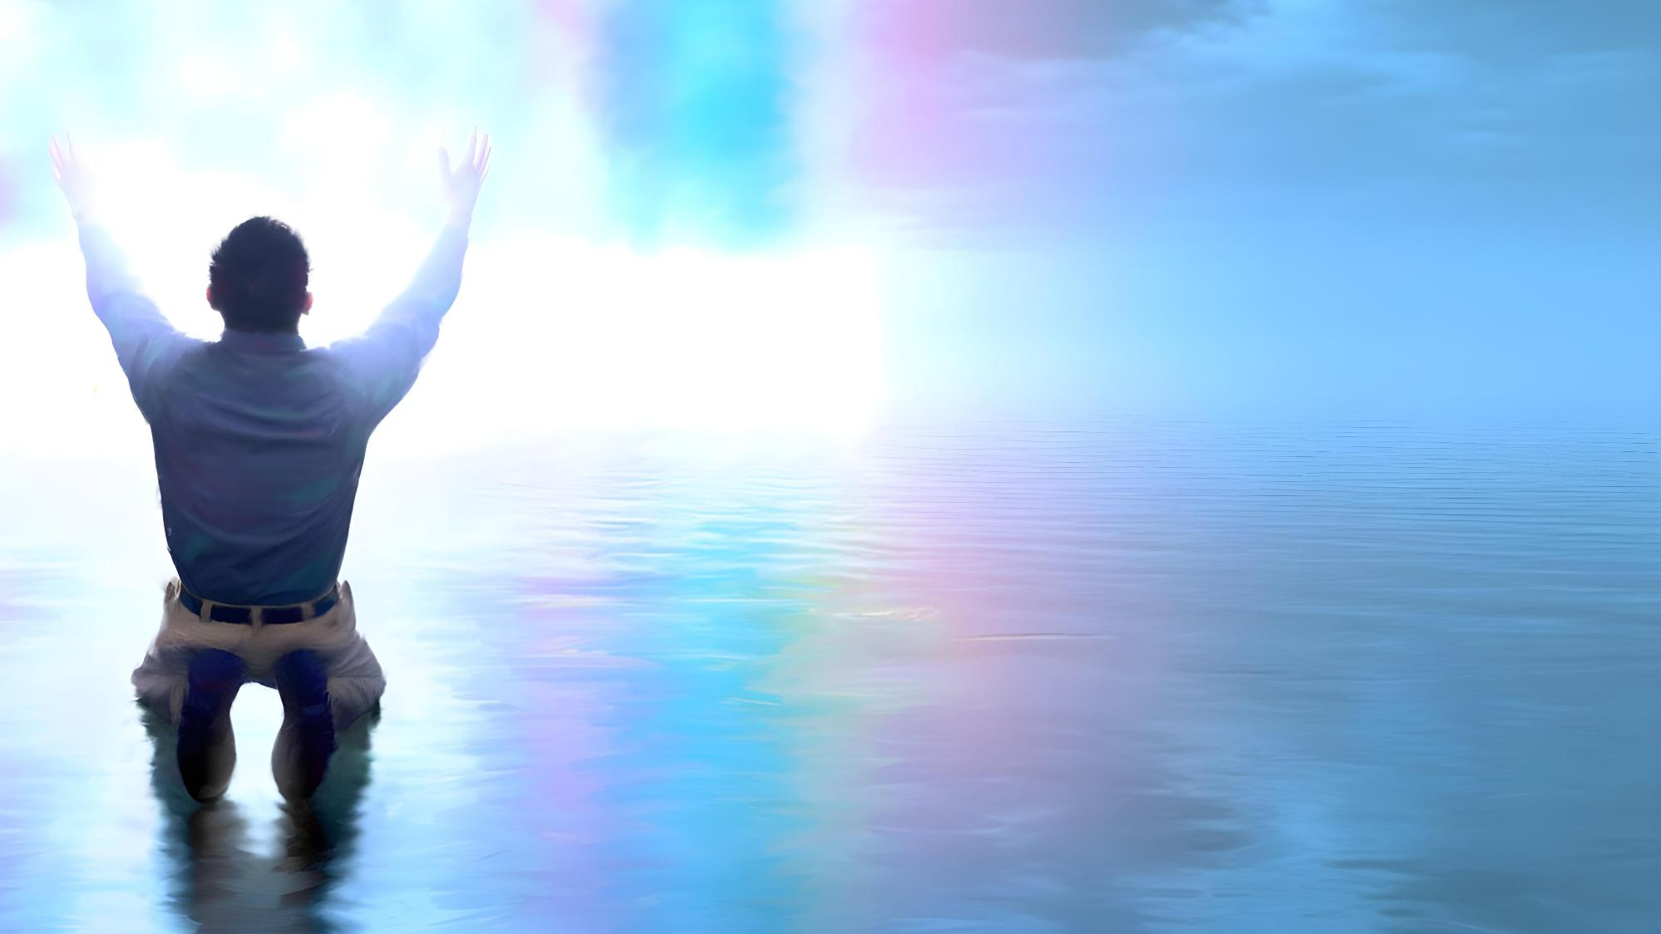
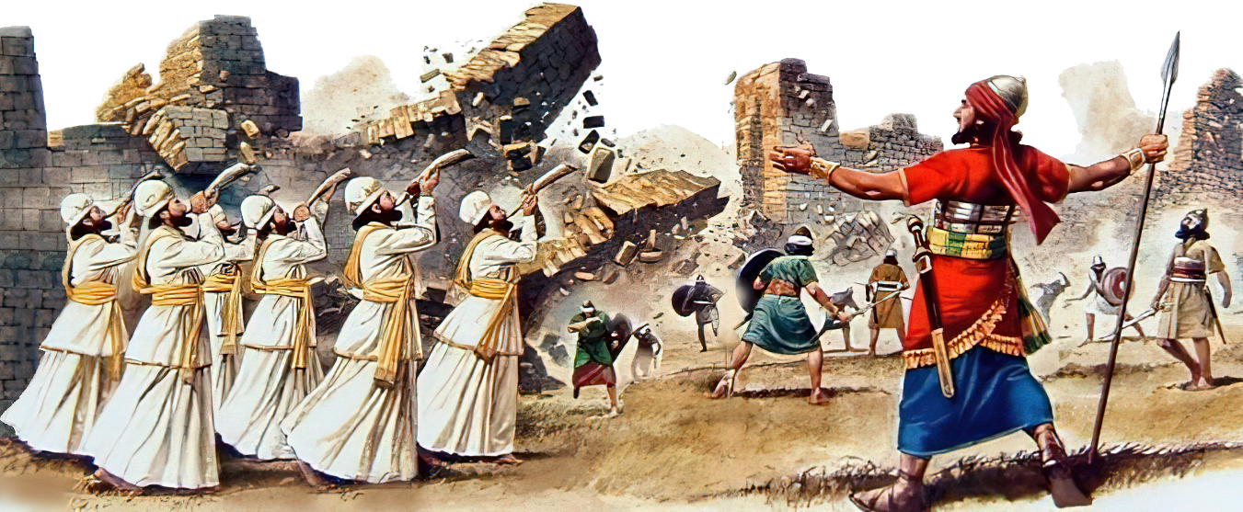
जित्नु अघि आराधना

Slide 5

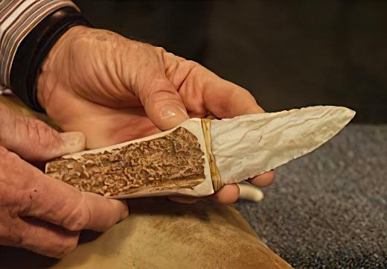
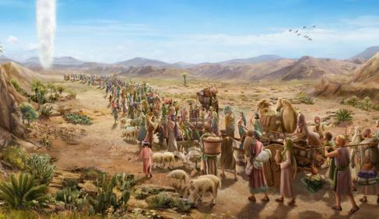

करारको नवीकरण
त्यो समयमा प्रभुले यहोशूलाई भन्नुभयो, “फ्लिन्ट ढुंगाका छुरा बनाऊ र इस्राएलका मानिसहरूलाई फेरि खतना गर।” (यहोशू ५:२)
गिलगल इस्राएलको शिविरको नाम थियो — जितको प्रारम्भिक चरणमा मुख्य क्याम्प। यस नामको अर्थ यहोशू ५:९ मा के दिइएको छ?
मिस्रबाट निस्केको ४० वर्षभन्दा बढी भए पनि, इस्राएल अझै प्रतिज्ञा गरिएको भूमिमा प्रवेश गरेको थिएन। अब उनीहरूको पाइला त्यस भूमिमा थियो। त्यसकारण “मिस्रको अपमान वा दुष्ट्याईँ” हटाउने र परमेश्वरसँगको करार पुनःस्थापित गर्ने समय आएको थियो।
पहिलो निस्तार चाडको खानाखानु अघि, सबै इस्राएली पुरुषहरूको खतना गर्नुपरेको थियव, किनकि कुनै पनि खतना नभएको व्यक्ति त्यसमा सहभागी हुन सक्दैनथ्यो (निर्गमन १२:४८)। तर जब उनीहरूले पहिलो पटक कनान प्रवेश गर्न अस्वीकार गरे, करार भङ्ग भयो, र उजाड स्थानमा कुनै खतना भएको थिएन (यहोशू ५:५)।
करार पुनःस्थापनाका लागि त्यस शारीरिक चिन्हलाई दोहोर्‍याउन आवश्यक थियो (उत्पत्ति १७:१०)। यस कार्यले प्राथमिक कुरा पहिलो राख्यो। हाम्रो लागि पनि यो उदाहरण हो:
“पहिले उहाँको राज्य र धार्मिकता खोज, अनि यी सबै कुरा तिमीलाई थप दिइनेछन्।” (मत्ती ६:३३)
________________________________________

Slide 6

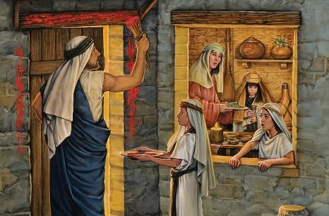
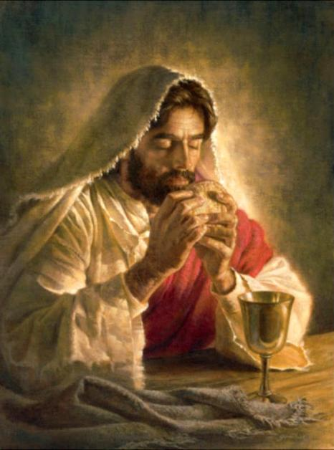
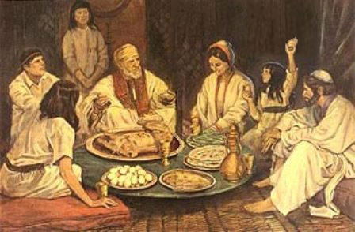
कनानमा पहिलो निस्तार चाड
“महिनाको चौधौं दिनको साँझमा, यरीहोको मैदानी भागमा गिलगलमा शिविर बसेका इस्राएलीहरूले निस्तार चाड मनाए।” (यहोशू ५:१०)
मिस्रबाट कनानसम्म इस्राएलले “विपरीत अनुक्रम” (chiastic process) अनुसरण गर्‍यो, जसमा घटनाहरू उल्टो क्रममा दोहोरिए:
मिस्र:
खतना र निस्तार चाड
लाल समुद्र पार
मरुभूमि:
जोर्डन पार
खतना र निस्तार चाड
कनान प्रवेश:
पहिलो निस्तार चाडले मिस्रबाट मुक्ति प्रतीक गर्थ्यो। दोस्रो निस्तार चाड नयाँ पुस्ताले मनायो, जुन प्रतिज्ञा गरिएको भूमिमा प्रवेशको प्रतीक थियो।
येशूले आफ्नै क्रूसपूर्व यस विधिलाई नयाँ अर्थ दिए — नयाँ प्रतीकहरू दिनुभयो: भेडा सट्टा रोटी र रगतको सट्टा दाखमद्य बने।
अब ती प्रतीकहरू हाम्रा मुक्तिदाताको शरीर र रगत हुन्, जसले हामीलाई “मिस्र” (पाप) बाट निकालेर प्रतिज्ञा गरिएको भूमिमा प्रवेश गराउनुहुन्छ (१ कोरिन्थी ११:२३–२६)।

Slide 7

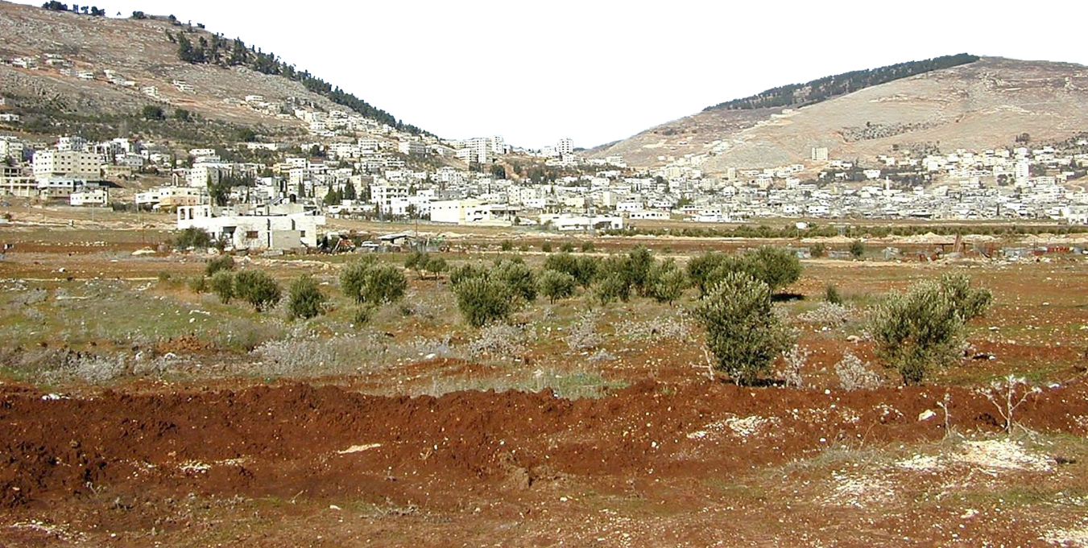
पर्वतहरूबीच आराधना

Slide 8

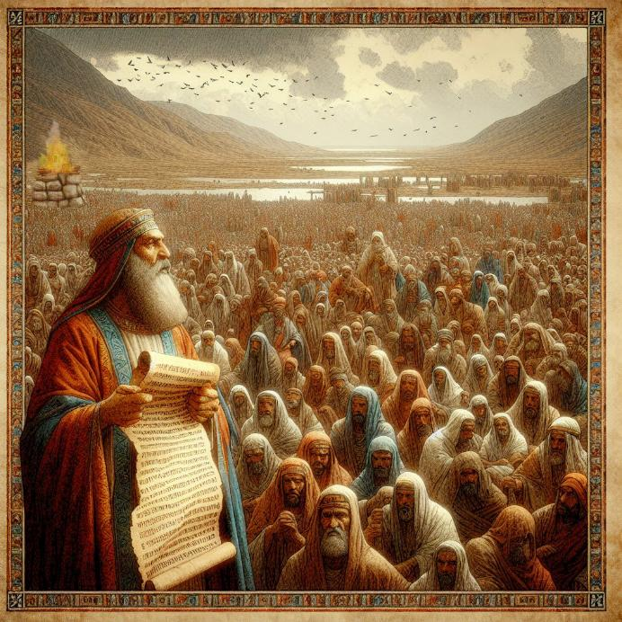
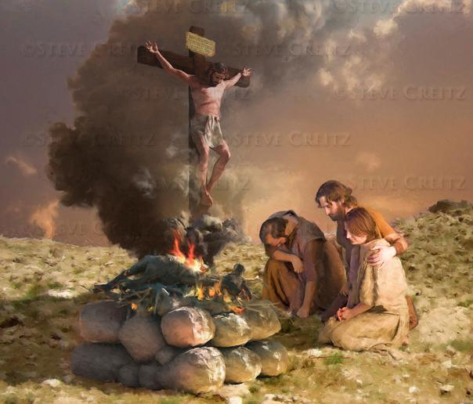
आराधनाको वेदी
“त्यसपछि यहोशूले इस्राएलको परमेश्वरका लागि इबाल पर्वतमा वेदी बनाए।” (यहोशू ८:३०)
मोशाले आदेश दिएका थिए कि कनान प्रवेश गरेपछि इबाल पर्वतमा वेदी बनाइ आराधना गरियोस् (व्यवस्था २७:५–७)।
तर किन इबालमा तर गेरीजिममा होइन?
वेदी र व्यवस्था दुवै आशीर्वाद र श्रापसँग सम्बन्धित थिए (व्यवस्था २७:१२–१३)। आशीर्वाद गरेजिममा, र श्राप इबालमा उच्चारण गरिएको थियो।
येशूले हाम्रा लागि श्राप हुनुभयो ताकि हामी आशीर्वाद पाऔँ। (गलाती ३:१३–१४) त्यो वेदी हाम्रो लागि येशूको बलिदानको स्पष्ट प्रतीक हो।
जितको बीचमा पनि इस्राएलले परमेश्वरप्रति पुनःसमर्पण गर्न समय निकाल्यो। त्यस्तै, हामीले पनि व्यक्तिगत र सामूहिक रूपमा परमेश्वरका जनहरू भएर आफ्नो जीवन पुनः समर्पण गर्नुपर्छ।
________________________________________

Slide 9

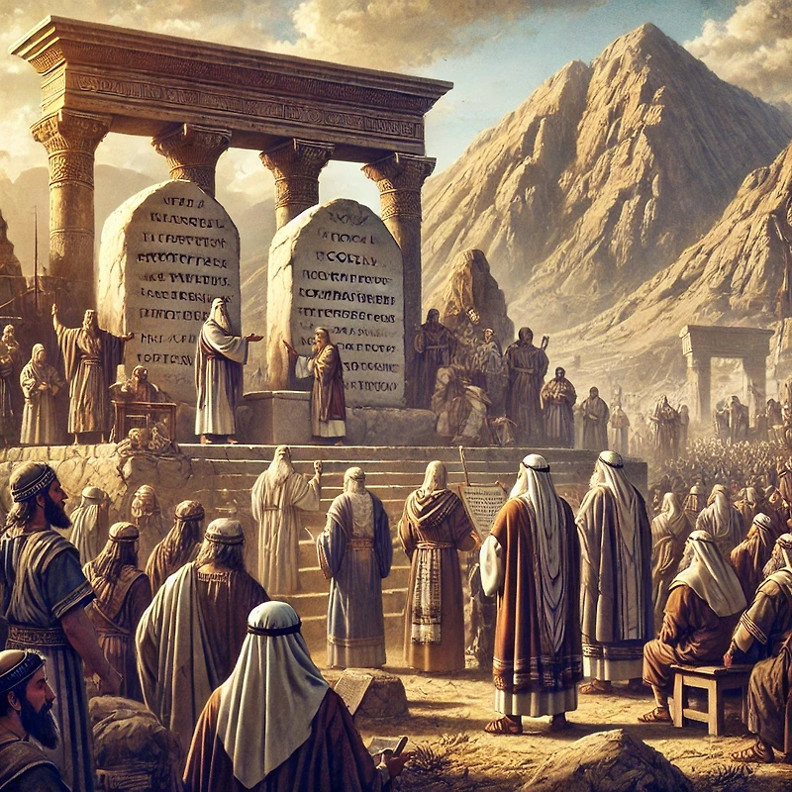
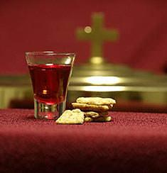
व्यवस्था सम्झनु
““त्यहाँ इस्राएलीहरूको सामु यहोशूले मोशाको व्यवस्थाको नक्कल ढुंगामा लेखे।” (यहोशू ८:३२)
इबाल पर्वतमा वेदी बनाएपछि, यहोशूले केही ढुंगाहरू उठाए र तिनीहरूलाई चुना लगाएर मोशाको व्यवस्था (दश आज्ञा, अन्य नियम, आशीर्वाद र श्रापसहित) लेखे (यहोशू ८:३२; व्यवस्था २७:२–३)।
अन्त्यमा, व्यवस्था दुई भागमा विभाजन गरेर दुई पर्वततर्फ उभ्याइएका जनतामाझ पढियो (यहोशू ८:३३–३५)। यसरी परमेश्वर र उहाँका जनबीचको करार पुनःस्थापित भयो।.
यो हामीलाई पनि बोलाइ हो — परमेश्वरका बाँकी जनहरूका रूपमा हामीले पनि समय-समयमा उहाँसँगको करार पुनःनवीकरण गर्नुपर्छ, उहाँले यससम्म हामीलाई कसरी चलाउनुभएको छ भन्ने सम्झँदै।
व्यक्तिगत पुनःसमर्पणका अतिरिक्त, पवित्र प्रभु भोज (Holy Communion) पनि हाम्रो सामूहिक नवीकरणको विशेष अवसर हो।
________________________________________

Slide 10
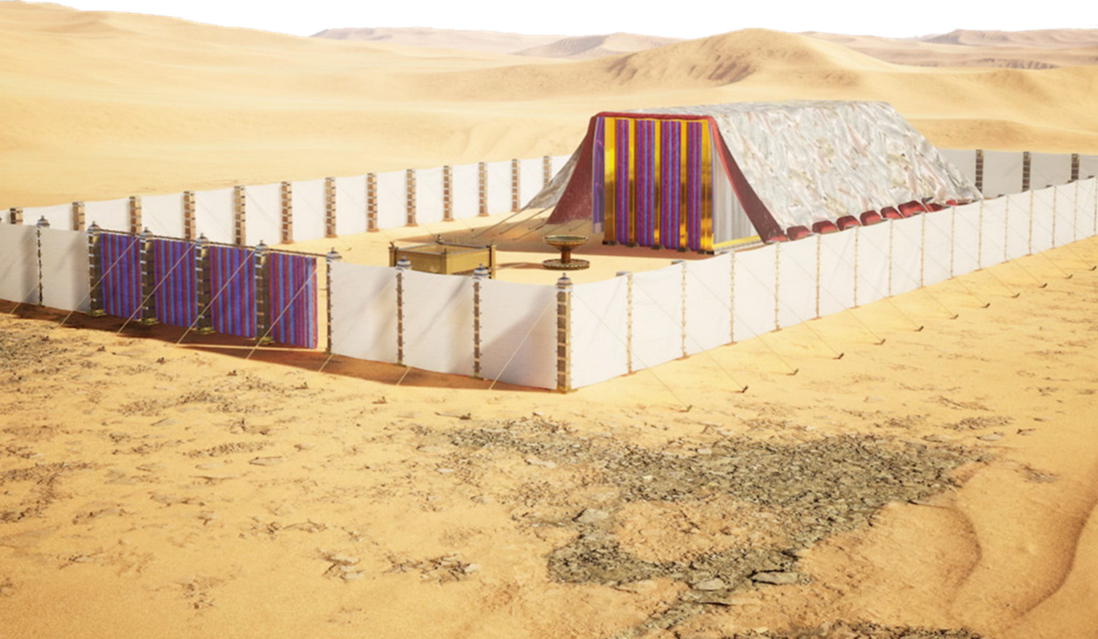
आराधनाको विशेष स्थान

Slide 11
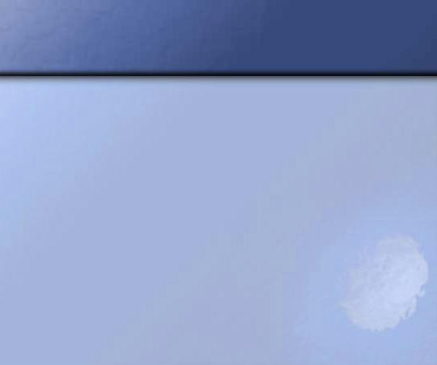
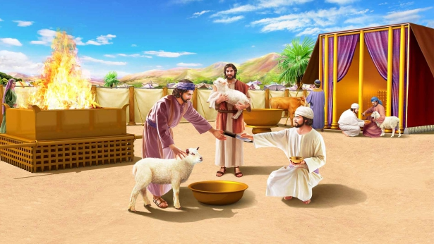
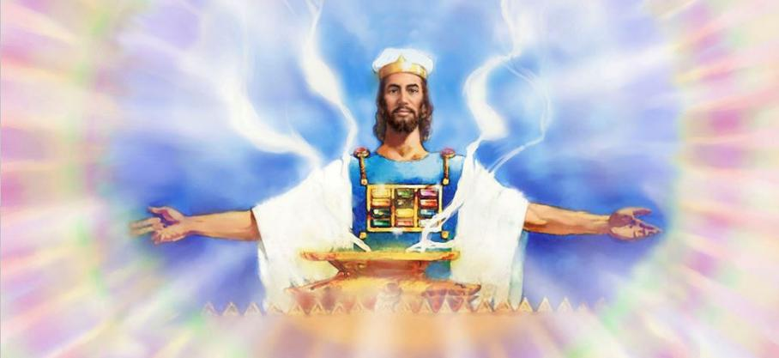
पवित्रस्थानको स्थापना
“इस्राएलीहरूको सम्पूर्ण सभा शिलोमा जम्मा भई त्यहाँ भेटको तम्बू (Tent of Meeting) स्थापना गर्‍यो। देश तिनीहरूको नियन्त्रणमा आयो।” (यहोशू १८:१)
भूमि इस्राएलले जितिसकेको थियो। प्रमुख कुलहरूमा केही भाग बाँडियो, यद्यपि सात गोत्रहरूले अझै आफ्नो भाग पाएका थिएनन्। रुवेन, गाद र मनश्शे गोत्रका आधा भागका सैनिकहरूलाई जोर्डन पार तिनीहरूको भाग लिन पठाइएको थियो।
कुलहरू छुट्टिनु अघि, एक अत्यावश्यक कार्य सम्पन्न गरियो — आराधनाको केन्द्र, तम्बू वा पवित्रस्थानको स्थापना (यहोशू १८:१)।
पवित्रस्थान परमेश्वरको उपस्थितिको दृश्य प्रतीक थियो — जहाँ सबैले मिलेर आराधना गर्थे। परमेश्वरको उपस्थितिविना भूमि पाउनुको अर्थ थिएन।
आज पनि, जब हामीलाई आधुनिक र उत्तर–आधुनिक "दैत्यहरू" सामना गर्नुछ, हाम्रो ध्यान स्वर्गीय पवित्रस्थानमा केन्द्रित गर्नु अत्यावश्यक छ — जहाँ येशू हाम्राका लागि मध्यस्थता गर्नुहुन्छ।

Slide 12

“मोशाले व्यवस्थाको पुस्तक हालसालै जनतामा प्रवचनको रूपमा दिएको धेरै समय भएको थिएन, तर अब यहोशूले फेरि व्यवस्था पढे।“
केवल इस्राएलका पुरुषहरू मात्र होइन, ‘सबै स्त्री र साना बालबालिका’ पनि व्यवस्थाको पाठ सुन्न उपस्थित थिए, किनभने तिनीहरूलाई पनि आफ्नो कर्तव्य जान्न र पालन गर्न जरुरी थियो। [...]
बाइबलको प्रत्येक अध्याय र प्रत्येक पद परमेश्वरको मानिसहरूप्रतिको सन्देश हो। हामीले यसको उपदेशहरू हातमा चिन्हझैँ र आँखाबीचको टिकाजस्तै बाँध्नुपर्छ। यदि अध्ययन र पालन गरियो भने, यसले परमेश्वरका जनहरूलाई पनि स्तम्भको बादल र आगोको स्तम्भले मार्गदर्शन गरेझैँ नै अगाडि लैजानेछ।
एलेन जी. ह्वाइट, पाट्रियार्क एण्ड प्रोफेटस्, पृ. ५००–५०४

